Slide 1
Daily story
디자인 방향성 제시하기 (Subway 앱)
안 준 석

Slide 2
브랜드 이미지
고객 중심
일상
친근함

Slide 3
사용자 분석
Targets
- 일상을 공유하고자 하는 사용자
- 낯선 사람과 친구가 되고자 하는 사용자
- 건강을 위해 일반 패스트푸드 대신에 서브웨이 이용하는 사용자
Main Target
- 20~30대 남/여
- 대학생 / 취업준비생 / 직장인

Slide 4
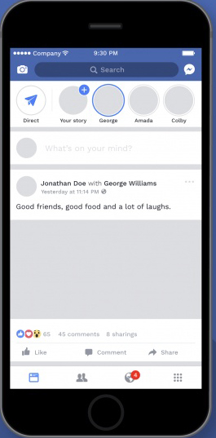
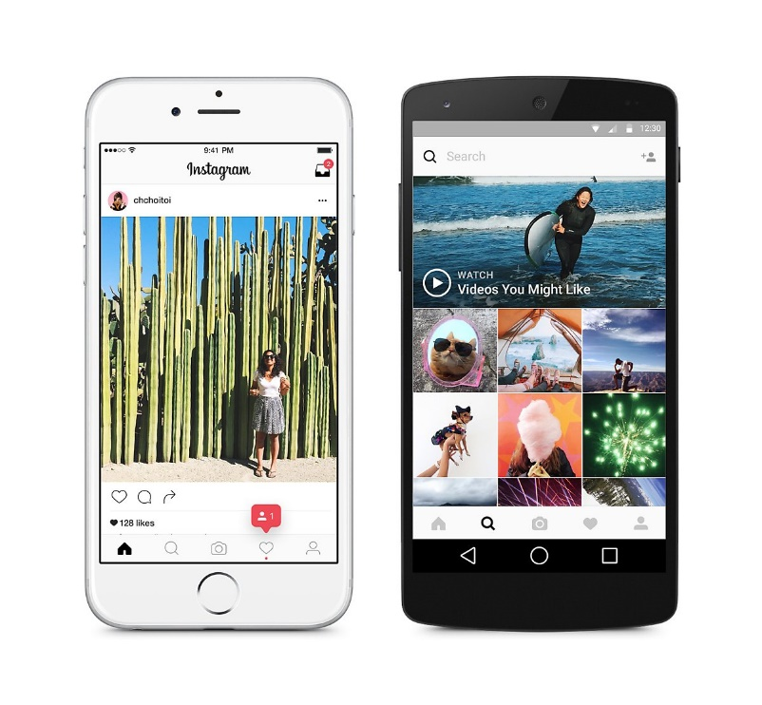
경쟁 브랜드 분석
Face book
인스타그램
- 직관적인 UI/UX
- 직관적인 UI/UX
- Post를 강조
- 디자인의 개성

Slide 5
디자인적 요구 사항
간결함
- 회색을 이용해 깔끔함을 강조
- Post의 이미지 강조를 위해 어두운 색을 위주로 사용
젊은층
- 이미지나 다른 디자인을 둥글게 바꾸어 딱딱함보다 친근하게 다가갈수 있도록 바꿈

Slide 6
기능적 요구 사항
고객맞춤
- 고객이 원하는 샌드위치를 손쉽게 커스터마이징하여 주문할 수 있도록 어플 제작 (자주 먹는 메뉴 등)
- 스타벅스를 밴치마킹하여 고객으로 하여금 소속감을 느낄 수 있도록 맴버쉽 강조
건강 & 웰빙
- 영양 표시 강조하여 타 브랜드와의 차별성을 두기

